Slide 1
6
الحصة

Slide 3
التاريخ+ القوانين+ الروتين اليومي
التهيئة الحافزة
الأهداف و العنوان
عرض الدرس
الأنشطة الفردية
عمل المجموعات
النشاط الختامي-التقييم
المهام الإثرائية
بطاقة خروج
عنوان الوحدة :
أفكارك تغير العالم
نواتج التعلم
.
أن يحفظ المُتَعَلِّمُ سِتَّة أَناشيدَ قَصيرَةٍ تَتَأَلَّفُ

Slide 4
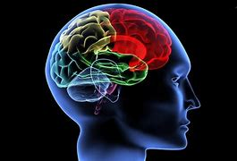
انقر على المصباح لتحصل على تلميح !
أعطاه الله للإنسان فقط
يوجد داخل الرأس
به نفكر و نبتكر
السؤال التالي

Slide 6
من الشاعر ؟
ك ط 76
ماذا تشبه ليلى؟
كم بيتًا في الأنشودة ؟
ماذا تفعل ليلى عندما تمر بمشكلة ؟
ماذا تحمل ليلى كل نهار ؟

Slide 7
التهيئة انتقالية
ما الفرق بين القصة والشعر ؟
الشعر به موسيقا وأبيات

Slide 9
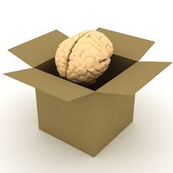
تفكير ناقد
تأمل الصورة .. وصف ماترى ..
ماذا لو لم يخلق الله
تعالى عقلًا للإنسان؟
ماذا سوف يحدث؟؟
فسر إجابتك

Slide 10
2
1
3

Slide 12
الربط بالمواد (الربط مع العلوم)

Slide 13
التاريخ+ القوانين+ الروتين اليومي
التهيئة الحافزة
الأهداف و العنوان
عرض الدرس
الأنشطة الفردية
عمل المجموعات
النشاط الختامي-التقييم
المهام الإثرائية
بطاقة خروج
دقيقتين
بطاقة خروج
من الحصة
كم بيتًا في النشيد ؟
اكتب على الدردشة

Slide 14
التاريخ+ القوانين+ الروتين اليومي
التهيئة الحافزة
الأهداف و العنوان
عرض الدرس
الأنشطة الفردية
عمل المجموعات
النشاط الختامي-التقييم
المهام الإثرائية
بطاقة خروج
التعلم الذاتي والمهام الإثرائية
نقطتين
المشارك الفعال
كل يوم سنقوم بالدخول إلى منصة LMS وتنفيذ النشاط المطلوب
احفظ النشيد

Slide 15
المعلمة /أميرة أمين

